Slide 1





DAILY REPORT TIM L1 & L2
TERKAIT PENGAWALAN APLIKASI SISTEM LAYANAN KAPAL
PHINNISI
Periode 15 Feb 2023 18.00 – 16 Feb 2023 06.00
Copyright © 2022 – PT ILCS All Rights Reserved

Slide 2
OUTLINE
IMPLEMENTATION ISSUE 9 CABANG
List isu berdasarkan laporan Harian ticket ilcs.support
PHINNISI V1 | PHINNISI V2
CABANG BENGKULU CABANG KENDARI CABANG SAMARINDA CABANG MAKASSAR CABANG SURABAYA CABANG DUMAI CABANG SEMARANG | CABANG PALEMBANG CABANG PONTIANAK
Copyright © 2022 – PT ILCS All Rights Reserved

Slide 3
SOLVING TICKET L1 Periode 15 Feb 2023 18.00 – 16 Feb 2023 06.00
Copyright © 2022 – PT ILCS All Rights Reserved

Slide 4
CABANG DUMAI
No. | No. Ticket | Issue | Solusi
- | - | - | -
Copyright © 2022 – PT ILCS All Rights Reserved

Slide 5
CABANG BENGKULU
No. | No. Ticket | Issue | Solusi
1 | ILCS-AAAF-7601 | PPK Tidak Muncul | Resend RPKRO oleh team eos
2 | ILCS-AAAF-7600 | Tidak Bisa Approve CMS | Approval CMS
3 | ILCS-AAAF-7593 | PPK Tidak Muncul | Resend RPKRO oleh team eos
4 | ILCS-AAAF-7594 | PPK Tidak Muncul | Resend RPKRO oleh team eos
Copyright © 2022 – PT ILCS All Rights Reserved

Slide 6
CABANG PALEMBANG
No. | No. Ticket | Issue | Solusi
1 | ILCS-AAAF-7610 | Job Order Hilang | inject time_guide di trx_order_header
2 | ILCS-AAAF-7602 | Data Kapal Muncul Double Di Gantchart | hapus data yg double di trx_order_header
3 | ILCS-AAAF-7591 | Tidak Bisa Edit PPKB | inject API
Copyright © 2022 – PT ILCS All Rights Reserved

Slide 7
CABANG PONTIANAK
No. | No. Ticket | Issue | Solusi
- | - | - | -
Copyright © 2022 – PT ILCS All Rights Reserved

Slide 8
CABANG SEMARANG
No. | No. Ticket | Issue | Solusi
- | - | - | -
Copyright © 2022 – PT ILCS All Rights Reserved

Slide 9
CABANG SURABAYA
No. | No. Ticket | Issue | Solusi
1 | ILCS-AAAF-7588 | Status Order Masih Live Setelah Realisasi | ubah order_status jadi 13 di trx_order_headers
2 | ILCS-AAAF-7597 | Tidak Bisa Edit PPKB | Uncheck water pada ppkb_descriptions
3 | ILCS-AAAF-7606 | Data Kapal Muncul Double Di Gantchart | update status order ke 14 salah orderan double
Copyright © 2022 – PT ILCS All Rights Reserved

Slide 10
CABANG KENDARI
No. | No. Ticket | Issue | Solusi
1 | ILCS-AAAF-7613 | Monitoring Aplikasi Phinnisi | Melakukan Monitoring Aplikasi Phinnisi
2 | ILCS-AAAF-7579 | Guide User Internal | Mengarahkan user cetak dtjk
3 | ILCS-AAAF-7582 | Nomor Pranota Di DKK Tidak SKTD | ubah bentuk3a pada table trx_dpjk_header lalu cetak ulang kembali dtjk/dpjk
Copyright © 2022 – PT ILCS All Rights Reserved

Slide 11
CABANG MAKASSAR
No. | No. Ticket | Issue | Solusi
- | - | - | -
Copyright © 2022 – PT ILCS All Rights Reserved

Slide 12
HANDOVER TICKET IN PROGRESS L1 Periode 15 Februari 2023 18:00 – 16 Februari 2023 06:00
Copyright © 2022 – PT ILCS All Rights Reserved

Slide 13
CABANG DUMAI
No. | No. Ticket | Issue | Progress
1 | ILCS-AAAF-4237 | Cetakan Nota Tidak Sesuai | sedang diminta dokumen pendukung
Copyright © 2022 – PT ILCS All Rights Reserved

Slide 14
CABANG BENGKULU
No. | No. Ticket | Issue | Solusi
1 | ILCS-AAAE-8585 | Tidak bisa klik Command Off | Sudah disampaikan ke tim terkait, namun belum ada progress
Copyright © 2022 – PT ILCS All Rights Reserved

Slide 15
CABANG PALEMBANG
No. | No. Ticket | Issue | Solusi
1 | ILCS-AAAF-4206 | Tidak Bisa Buat PPKB
2 | ILCS-AAAF-4391 | Enhancement
3 | ILCS-AAAF-5050 | Cetakan FS Tidak Sesuai
4 | ILCS-AAAF-5061 | Guide Agent
5 | ILCS-AAAF-5111 | Cetakan DPJK/Pranota Tidak Sesuai
6 | ILCS-AAAF-5625 | Total Perhitungan Pranota Dan Nota Tidak Sesuai
7 | ILCS-AAAF-5893 | Total Perhitungan Pranota Dan Nota Tidak Sesuai
8 | ILCS-AAAF-6114 | Tidak Dapat Kirim Pranota
9 | ILCS-AAAF-6511 | Total Perhitungan Pranota Dan Nota Tidak Sesuai
10 | ILCS-AAAF-7158 | Tidak Dapat Kirim Pranota
Copyright © 2022 – PT ILCS All Rights Reserved

Slide 16
No. | No. Ticket | Issue | Solusi
1 | ILCS-AAAF-7272 | Cetakan Nota Tidak Sesuai
2 | ILCS-AAAF-7462 | Tidak Dapat Kirim Pranota
3 | ILCS-AAAF-7467 | Tidak Dapat Kirim Pranota
4 | ILCS-AAAF-7529 | Cetakan Nota Tidak Sesuai
5 | ILCS-AAAF-7581 | Data Kapal Tidak Muncul Di 2A1
6 | ILCS-AAAF-7583 | Data Kapal Tidak Muncul Di 2A1
7 | ILCS-AAAF-7584 | Data Kapal Tidak Muncul Di 2A1
8 | ILCS-AAAF-7585 | Data Kapal Tidak Muncul Di 2A1
9 | ILCS-AAAF-7586 | Data Kapal Tidak Muncul Di 2A1
10 | ILCS-AAAF-7272 | Cetakan Nota Tidak Sesuai
Copyright © 2022 – PT ILCS All Rights Reserved

Slide 17
CABANG PONTIANAK
No. | No. Ticket | Issue | Solusi
1 | ILCS-AAAF-2851 | Pembuatan Akun Phinnisi
2 | ILCS-AAAF-3398 | Tidak Bisa Buat PPKB
3 | ILCS-AAAF-3406 | Tidak Bisa Cetak EPB
4 | ILCS-AAAF-3760 | Tidak Bisa Cetak Nota Air
5 | ILCS-AAAF-3762 | Tidak Bisa Deploy
6 | ILCS-AAAF-3767 | Tidak Bisa Approve PPKB
7 | ILCS-AAAF-3781 | Ubah Waktu Realisasi
8 | ILCS-AAAF-3784 | Status Order Masih Live Setelah Realisasi
9 | ILCS-AAAF-3786 | SPK Pandu Tidak Muncul
10 | ILCS-AAAF-4728 | Data Kapal Tidak Muncul Di Gantchart
Copyright © 2022 – PT ILCS All Rights Reserved

Slide 18
11 | ILCS-AAAF-4744 | Kode Bayar Tidak Muncul
12 | ILCS-AAAF-5537 | Tidak Bisa Cetak EPB
13 | ILCS-AAAF-5741 | List Data Activity Tidak Sesuai
14 | ILCS-AAAF-6001 | Tidak Bisa Hold Dana
15 | ILCS-AAAF-6006 | Lokasi Area Tujuan Tidak Sesuai
16 | ILCS-AAAF-6035 | Tidak Bisa Buat PPKB
17 | ILCS-AAAF-6307 | Laporan Data Menu Reporting Tidak Sesuai
18 | ILCS-AAAF-7460 | List Data Activity Tidak Sesuai
19 | ILCS-AAAF-7472 | Status Order Masih Live Setelah Realisasi
20 | ILCS-AAAF-7535 | Cetakan DPJK/Pranota Tidak Sesuai
Copyright © 2022 – PT ILCS All Rights Reserved

Slide 19
CABANG SEMARANG
No. | No. Ticket | Issue | Solusi
1 | ILCS-AAAE-8843 | Nota salah cetak | Sedang konfirmasi dengan BA terkait case ini
Copyright © 2022 – PT ILCS All Rights Reserved

Slide 20
CABANG SURABAYA
No. | No. Ticket | Issue | Solusi
1 | ILCS-AAAE-8637 | Job Pandu tidak bisa command off | Sudah disampaikan ke tim terkait, namun belum ada progress
2 | ILCS-AAAF-5594 | Cetakan Nota Tidak Sesuai | Nota untuk nama kapal tidak sesuai dan menunggu konfirmasi dari IT regional 3 (Mas Ferdi)
3 | ILCS-AAAF-6076 | Cetakan Nota Tidak Sesuai | Masih dalam pengecekan oleh bang Adriyan
4 | ILCS-AAAF-6743 | Nota kapal terkena PPN | Masih menunggu Update SKTD Oleh Customer
Copyright © 2022 – PT ILCS All Rights Reserved

Slide 21
CABANG KENDARI
No. | No. Ticket | Issue | Solusi
1 | ILCS-AAAF-3043 | nota Kapal seharusnya lunas | menunggu komfirmasi apakah di sap sudah lunas jika di sap belum lunas minta keuangan untuk clearing manual berdasarkan bukti bayarnya, jika di sap sudah lunas tapi cetakan belum lunas, info keuangan untuk buat tiket di pelindo service menyertakan screnshot dari sap agar bisa d teruskan ke tim integrasi HO
2 | ILCS-AAAF-3037 | nota air seharusnya lunas | => menunggu komfirmasi apakah di sap sudah lunas jika di sap belum lunas minta keuangan untuk clearing manual berdasarkan bukti bayarnya, jika di sap sudah lunas tapi cetakan belum lunas, info keuangan untuk buat tiket di pelindo service menyertakan screnshot dari sap agar bisa d teruskan ke tim integrasi HO
3 | ILCS-AAAF-3038 | nota air seharusnya lunas => | menunggu komfirmasi apakah di sap sudah lunas jika di sap belum lunas minta keuangan untuk clearing manual berdasarkan bukti bayarnya, jika di sap sudah lunas tapi cetakan belum lunas, info keuangan untuk buat tiket di pelindo service menyertakan screnshot dari sap agar bisa d teruskan ke tim integrasi HO
Copyright © 2022 – PT ILCS All Rights Reserved

Slide 22
4 | ILCS-AAAF-3039 | nota air seharusnya lunas => | menunggu komfirmasi apakah di sap sudah lunas jika di sap belum lunas minta keuangan untuk clearing manual berdasarkan bukti bayarnya, jika di sap sudah lunas tapi cetakan belum lunas, info keuangan untuk buat tiket di pelindo service menyertakan screnshot dari sap agar bisa d teruskan ke tim integrasi HO
5 | ILCS-AAAE-6867 | Request User Report penghasilan AIR per bulan agar dapat di tampikan dan bisa di cetak pdf/excel | Sudah disampaikan ke tim dev, dan sedang dikerjakan oleh mbak Mei
6 | ILCS-AAAE-6868 | Request User Report penghasilan FS per bulan agar di tampilkan dan bisa di cetak pdf/excel | Sudah disampaikan ke tim dev, dan sedang dikerjakan oleh mbak Mei
7 | ILCS-AAAE-6869 | Request User Report penghasilan Tambat per bulan agar dapat ditampilkan dan bisa di cetak pdf/excel | Sudah disampaikan ke tim dev, dan sedang dikerjakan oleh mbak Mei
8 | ILCS-AAAF-6910 | WAKTU PNBP KOLOM INVOICE DATE SALAH | Sedang menunggu merge source code
Copyright © 2022 – PT ILCS All Rights Reserved

Slide 23
CABANG MAKASSAR
No. | No. Ticket | Issue | Solusi
1 | ILCS-AAAE-5565 | bentuk 3A nota air yang masuk di IBS berbeda, yang tampil pranota DPJK | Cetakan nota sudah diperbaiki, sedang menunggu konfirmasi dari pihak SAP
2 | ILCS-AAAF-2307 | mobile device pilot tidak dapat command off | sudah disampaikan ke tim dev
3 | ILCS-AAAF-3025 | mobile device pilot boat dan car tidak dapat di tekan tombol done | Perlu perbaikan oleh time dev
Copyright © 2022 – PT ILCS All Rights Reserved

Slide 24
CABANG SAMARINDA
No. | No. Ticket | Issue | Solusi
1 | ILCS-AAAF-0080 | Tidak Bisa Deploy | Sudah difollowup dan menunggu pembuatan SPK dan SPOG manual oleh cabang terkait
2 | ILCS-AAAF-0101 | Tidak Bisa Edit PPKB | Sudah difollowup dan dan menunggu pembuatan SPK dan SPOG manual oleh cabang terkait
3 | ILCS-AAAF-1130 | TANTO LANGGENG penambahan ppkb dengan berita acara terlampir | Sudah difollowup dan menunggu pembuatan SPK dan SPOG manual oleh cabang
4 | ILCS-AAAF-6554 | penambahan ppkb dengan berita acara terlampir | menunggu pembuatan SPOG manual
Copyright © 2022 – PT ILCS All Rights Reserved

Slide 25
5 | ILCS-AAAF-6555 | penambahan ppkb dengan berita acara terlampir | menunggu pembuatan SPOG manual
6 | ILCS-AAAF-6556 | penambahan ppkb dengan berita acara terlampir | menunggu pembuatan SPOG manual
7 | ILCS-AAAF-6558 | penambahan ppkb dengan berita acara terlampir | menunggu pembuatan SPOG manual
8 | ILCS-AAAF-6559 | penambahan ppkb dengan berita acara terlampir | menunggu pembuatan SPOG manual
9 | ILCS-AAAF-6560 | penambahan ppkb dengan berita acara terlampir | menunggu pembuatan SPOG manual
10 | ILCS-AAAF-6561 | penambahan ppkb dengan berita acara terlampir | menunggu pembuatan SPOG manual
11 | ILCS-AAAF-6562 | penambahan ppkb dengan berita acara terlampir | menunggu pembuatan SPOG manual
12 | ILCS-AAAF-6563 | penambahan ppkb dengan berita acara terlampir | menunggu pembuatan SPOG manual
Copyright © 2022 – PT ILCS All Rights Reserved

Slide 26
DATA BREAKDOWN PER CABANG
Copyright © 2022 – PT ILCS All Rights Reserved
Copyright © 2022 – PT ILCS All Rights Reserved

Slide 27
BUG FIXING L1 Periode 14 Februari 2023 19:00 – 14 Februari 2023 07:00
Copyright © 2022 – PT ILCS All Rights Reserved
Copyright © 2022 – PT ILCS All Rights Reserved

Slide 28
Null
Copyright © 2022 – PT ILCS All Rights Reserved

Slide 29
SOLVING TICKET L2 Periode 15 Februari 2023 18:00 – 16 Februari 2023 06:00
Copyright © 2022 – PT ILCS All Rights Reserved
Copyright © 2022 – PT ILCS All Rights Reserved

Slide 30
CABANG BENGKULU
No. | No. Ticket | Issue | Root Cause | Workaround
1 | ILCS-AAAF-7614 | Tidak bisa Approval CMS | Gagal melakukan hit API dikarenakan adanya error auth untuk mendapatkan kurs dolar terbaru | Melakukan hit kurs melalui DB SAP pada table STG_KURS lalu diinsert kedalam table kurs_rate
Copyright © 2022 – PT ILCS All Rights Reserved
Copyright © 2022 – PT ILCS All Rights Reserved

Slide 31
HANDOVER ​
TICKET IN PROGRESS L2​
Periode 15 Februari 2023 18:00 – 16 Februari 2023 06:00​
Copyright © 2022 – PT ILCS All Rights Reserved

Slide 32
Null
Copyright © 2022 – PT ILCS All Rights Reserved

Slide 33
BUG FIXING L2
Copyright © 2022 – PT ILCS All Rights Reserved

Slide 34
No | Tgl | Apps | Modul | Issue | Repository | Branch | Author | Git Commit | Title Commit | Result
1 | 12-01-2023 | Praya | Fuel Surcharge | nota fs tertagih double | Billing-phinnisi | fix-fs-double-sub | raflysyah.putra | 876c12067b1118ac0452922905c517fcd01bc638 | fix fs double surabaya | Print tunda pada Fuel Surcharge tidak double karna ada penambahan kondisi untuk pengecekan tidak hanya sama pada movement_descriptions namun no_pkk_jasa juga harus sama
2 | 12-01-2023 | Praya | Fuel Surcharge | tagihan fs non diskresi pada kapal yang mempunyai LOA di atas 150 | Billing-phinnisi | fix-diskresi-loa-150 | raflysyah.putra | ba8e24e4605f84091b79528a841c1d8db50a63fe | fix diskresi loa diatas 150 surabaya | Penambahan kondisi Loa di atas 150 pada cabang Surabaya untuk mengeluarkan tug description dan penambahan kondisi pada Print out Fuel Surcharge Agar tunda dapat dipisah
Copyright © 2022 – PT ILCS All Rights Reserved

Slide 35
No | Tgl | Apps | Modul | Issue | Repository | Branch | Author | Git Commit | Title Commit | Result
3 | 18-01-2023 | Praya | DPJK | Tunda tambahan 150% dan tunda normal 200% | Billing-phinnisi | fix-dumai-rate-150 | raflysyah.putra | e3494518e96e37bc93f557c523fd1bebcc4576c8 | fix dumai rate tug 1 to 200 | Dumai tug rate memiliki hasil 0 menjadi 200 pada tug 1 selain kebutuhan oprasional
4 | 11-02-2023 | Phinnisi | Print EPB | epb muncul biaya harusnya tidak muncul karena masih termasuk paket gerakan | Billing-phinnisi | fixing-gerakan-gratis-surabaya | raflysyah.putra | b27522f3818d26cc42b47fbc4bcd238e2755cf26 | fixing gerakan paket sub pembatalan tidak dihitung | Pada ppkb pindah yang sudah di batalkan tidak terhitung counter pada gerakan paket
Copyright © 2022 – PT ILCS All Rights Reserved

Slide 36
Monitoring SERVER Phinnisi V1 Periode 15 Februari 2023 18:00 – 16 Februari 2023 06:00
1. Phinnisi CPU Utilization,Max Load: 0.57%.
2. Phinnisi Memory Utilization, Max Load: 22.65%.
3. Session DB CPU Utilization, Max Load: 4.96%
4. Session DB Connection,Max Sum: 228 Serta aplikasi PHINNISI Dapat berfungsi dengan baik pada periode tanggal 15 Feb 2023 18.00 s/d 16 Feb 2023 06.00
Copyright © 2022 – PT ILCS All Rights Reserved
Copyright © 2022 – PT ILCS All Rights Reserved

Slide 37
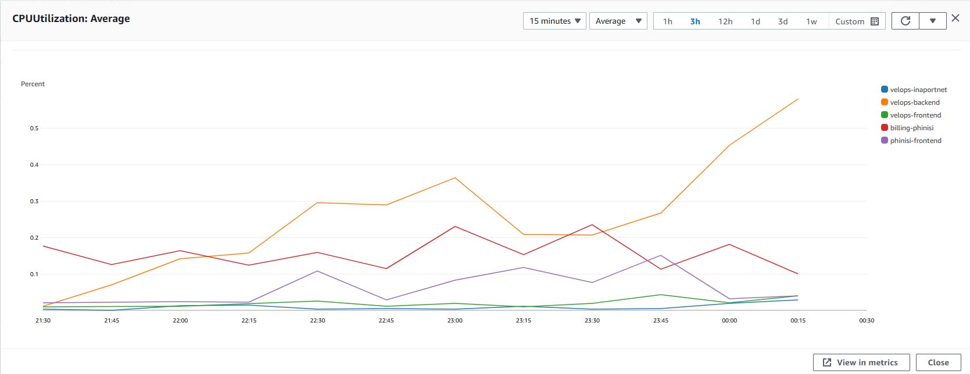
Phinnisi CPU Utilization,Max Load: 0.57 %.
Copyright © 2022 – PT ILCS All Rights Reserved
Copyright © 2022 – PT ILCS All Rights Reserved

Slide 38
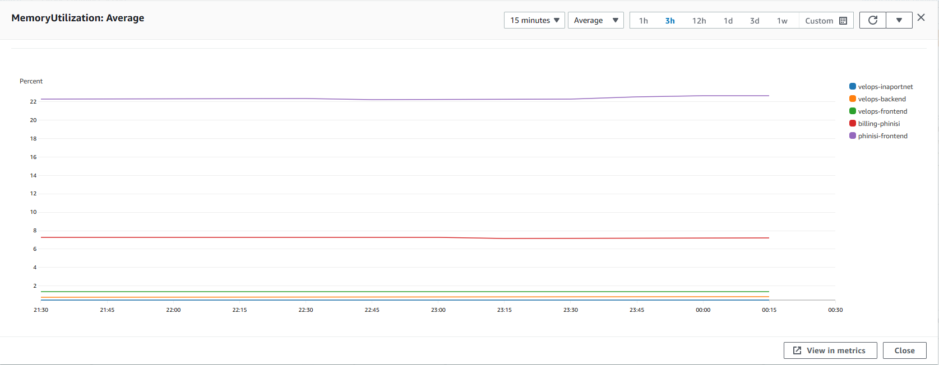
Phinnisi Memory Utilization, Max Load: 22,65%.
Copyright © 2022 – PT ILCS All Rights Reserved
Copyright © 2022 – PT ILCS All Rights Reserved

Slide 39
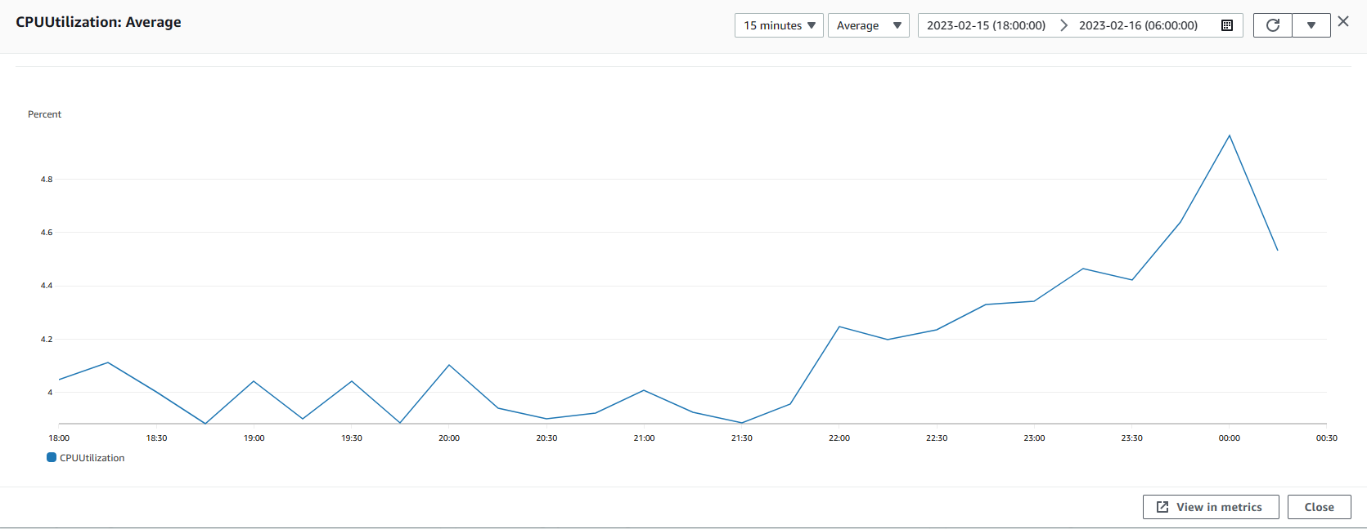
Session DB CPU Utilization, Max Load: 4,96%
Copyright © 2022 – PT ILCS All Rights Reserved
Copyright © 2022 – PT ILCS All Rights Reserved

Slide 40
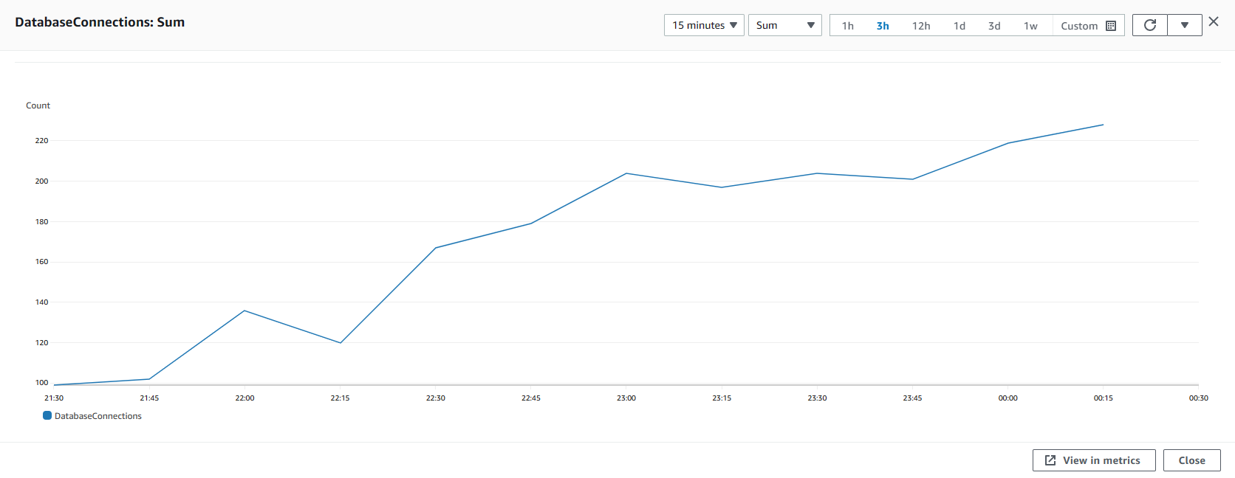
Session DB Connection,Max Sum: 228
Copyright © 2022 – PT ILCS All Rights Reserved
Copyright © 2022 – PT ILCS All Rights Reserved

Slide 41
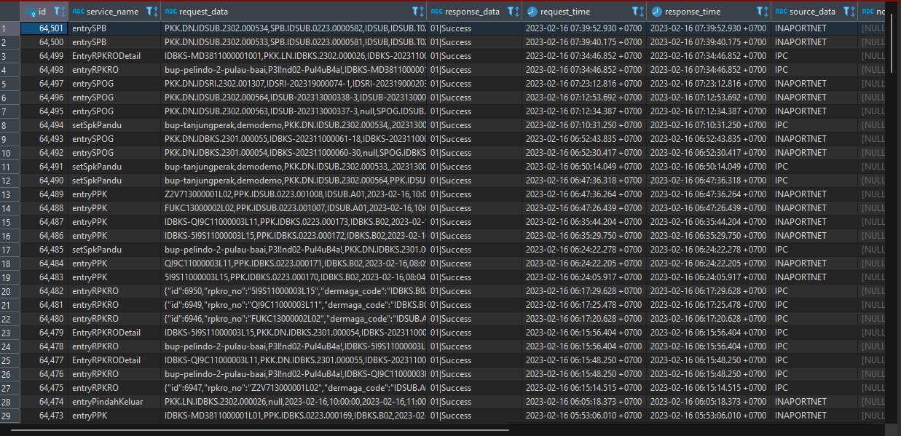
Log Inaportnet pada database phinnisi V1
hingga 16 Februari 2023 18:00
Copyright © 2022 – PT ILCS All Rights Reserved
Copyright © 2022 – PT ILCS All Rights Reserved

Slide 42
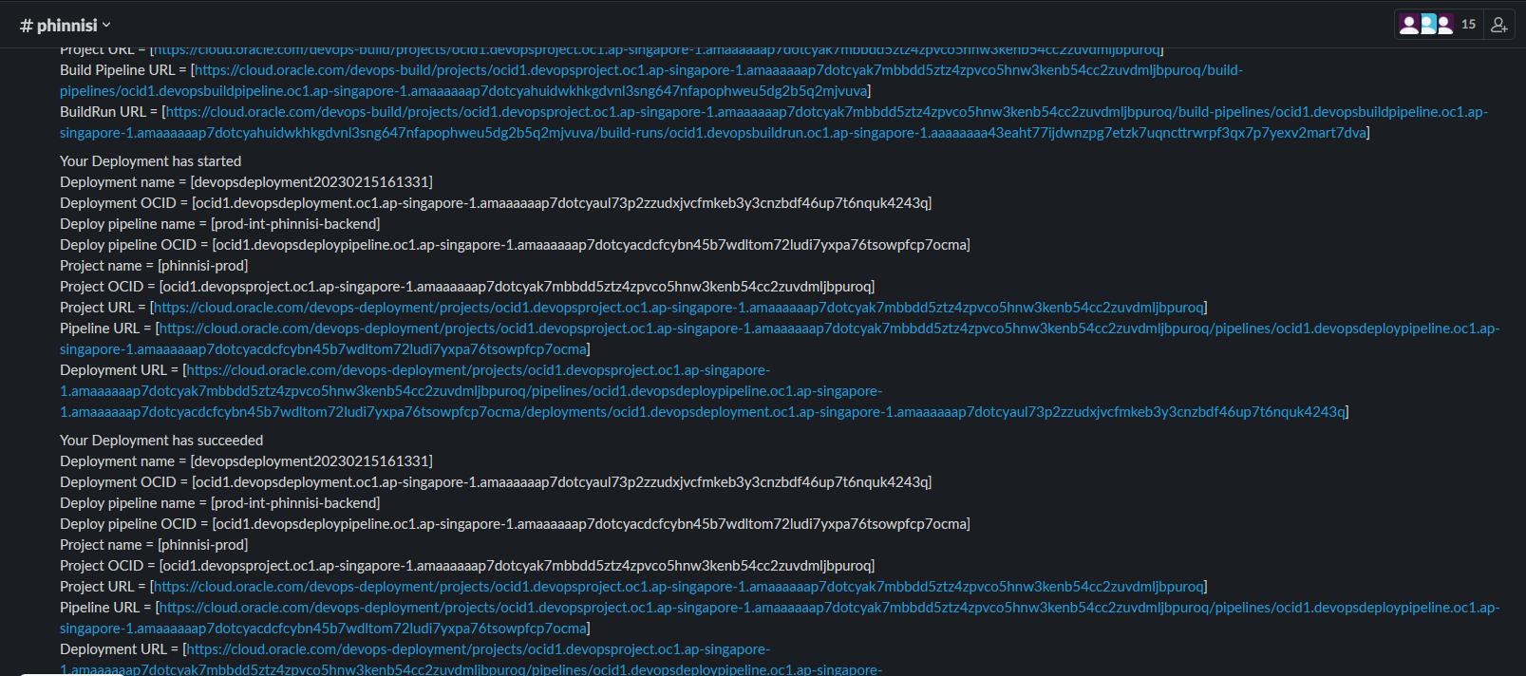
Slack Monitoring Deployment #Phinnisi V2
Proses terakhir deployment Phinnisi V2 pada Rabu 15 Februari 2023 11:13. Sampai saat ini Phinnisi V2 belum melakukan proses deployment
Copyright © 2022 – PT ILCS All Rights Reserved
Copyright © 2022 – PT ILCS All Rights Reserved

Slide 43
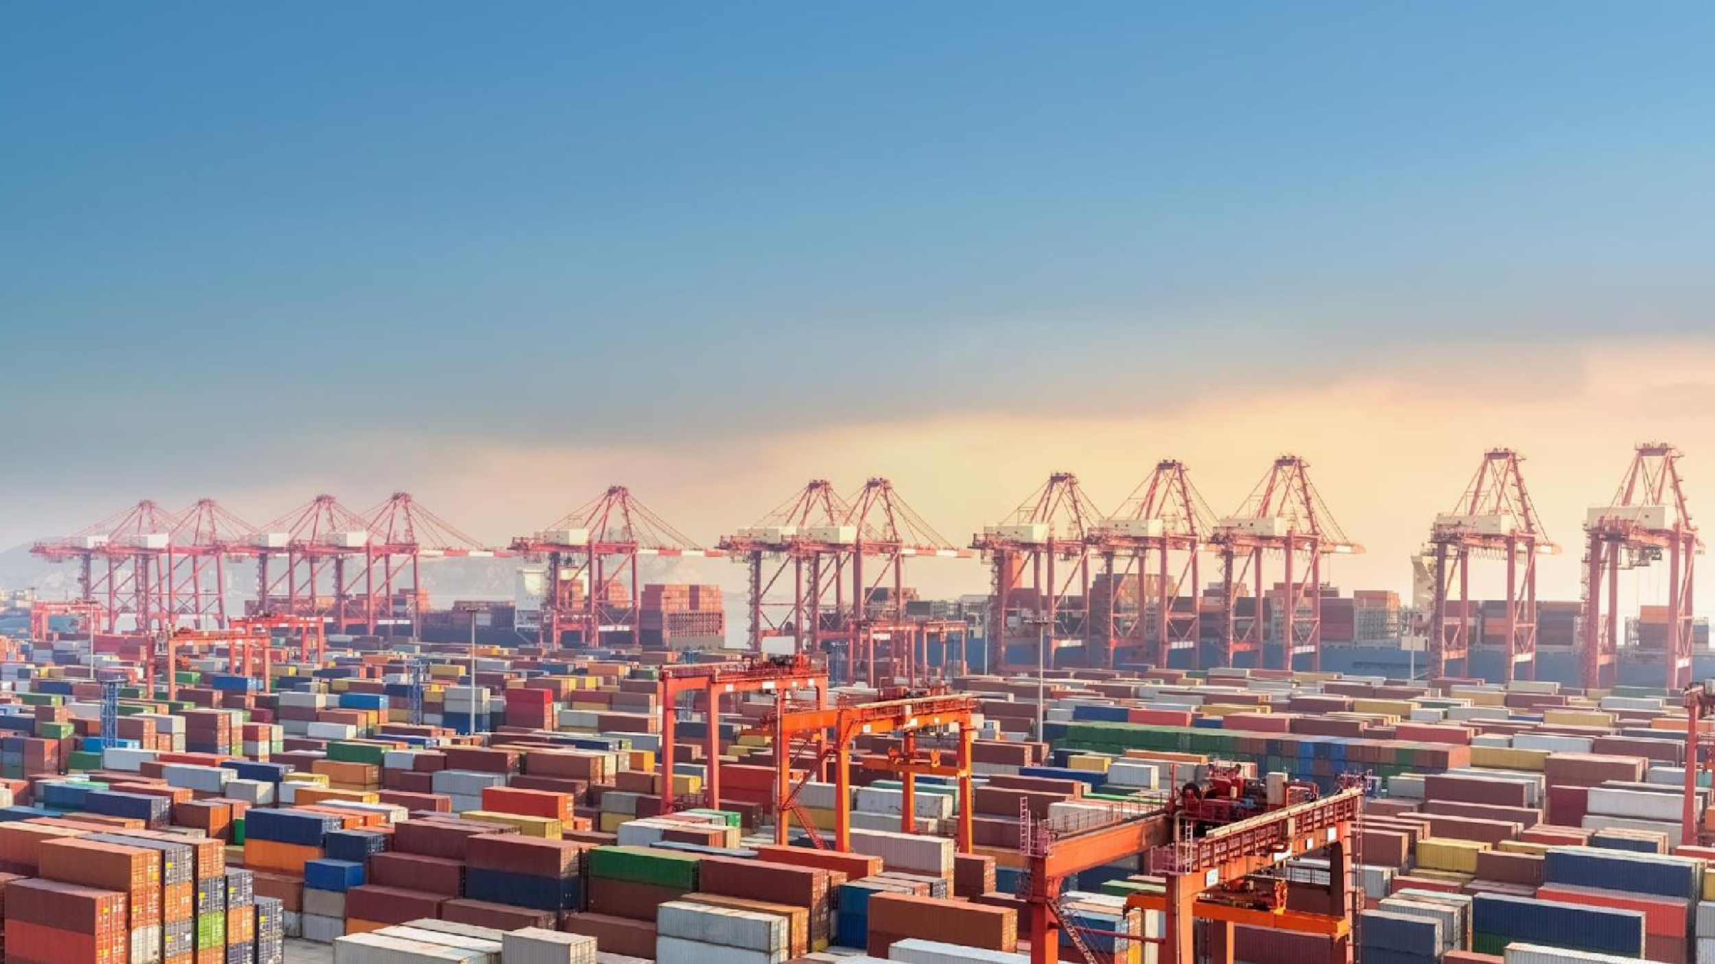


Thank You
Copyright © 2022 – PT ILCS All Rights Reserved

